Slide 1
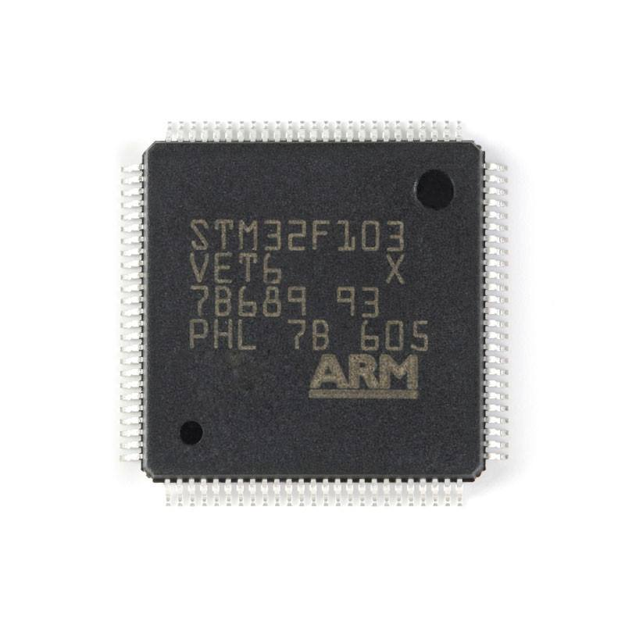
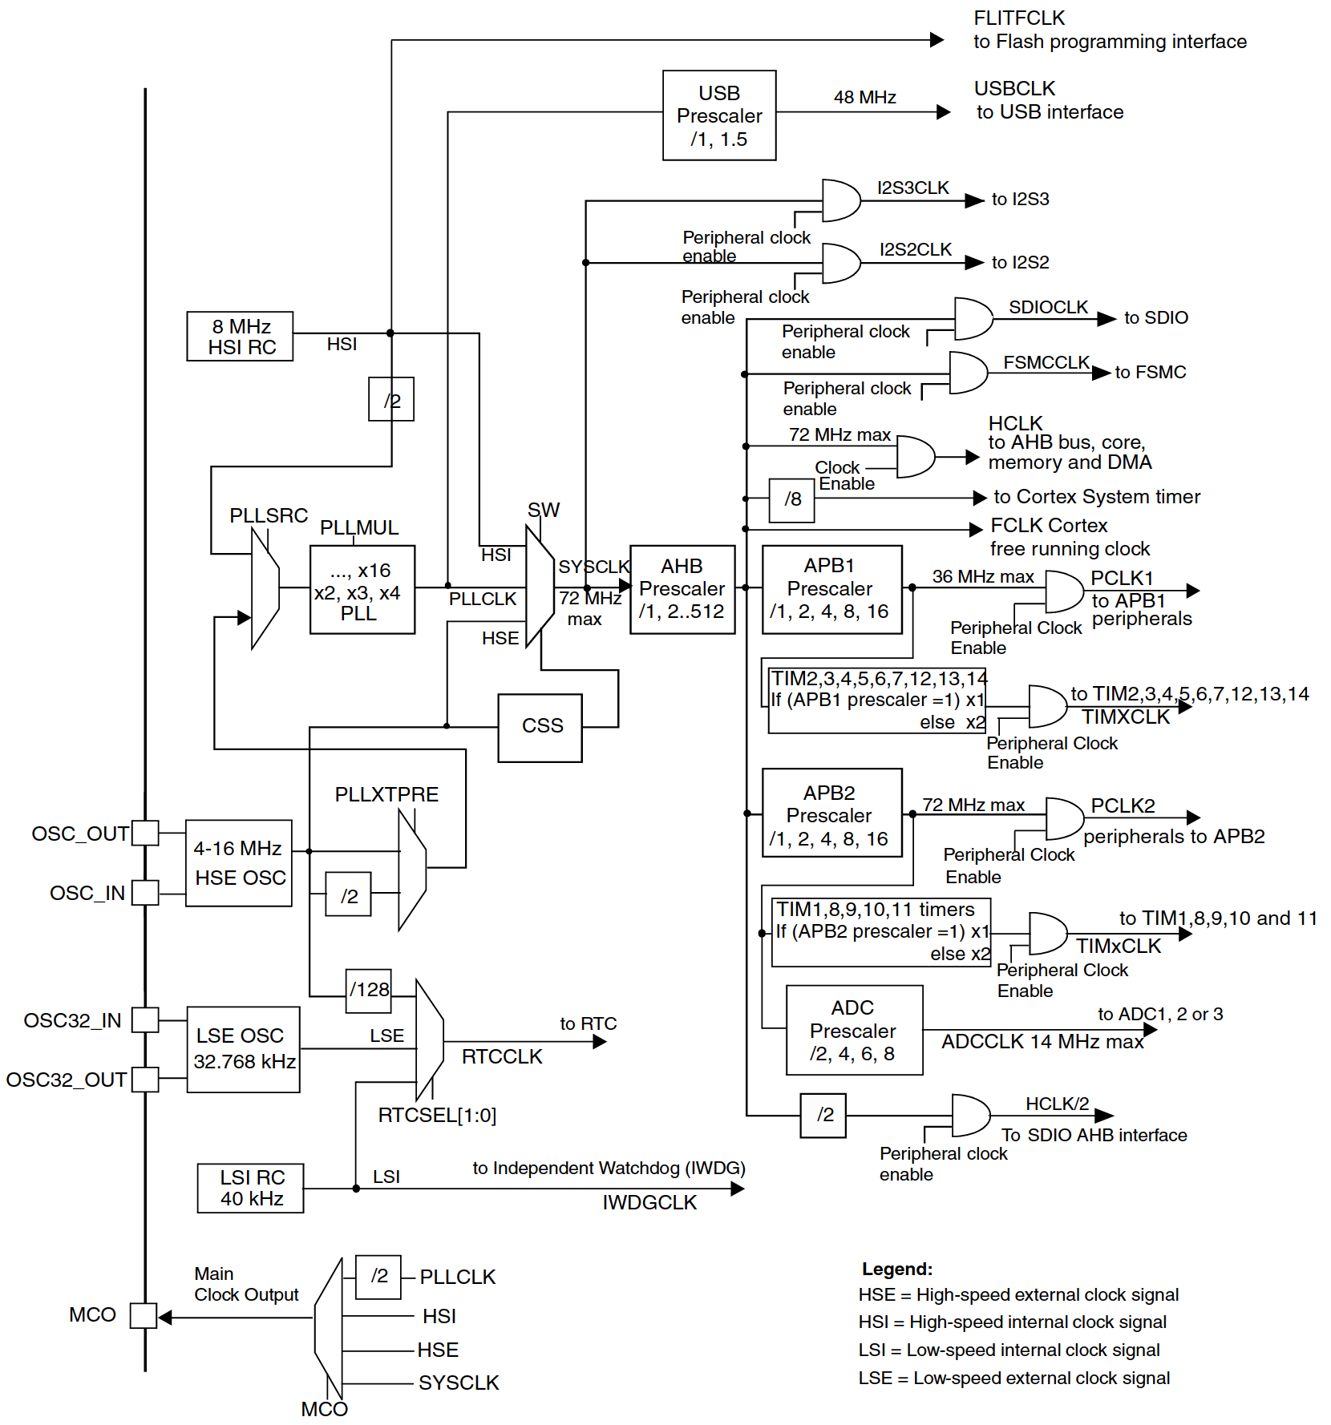
STM32时钟树
WORLD BOOK DAY

Slide 4
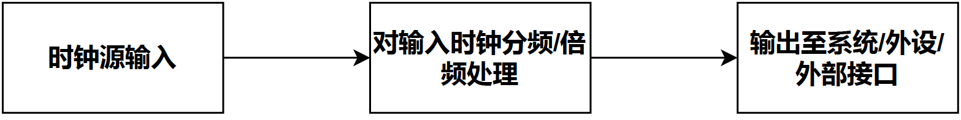

Slide 5
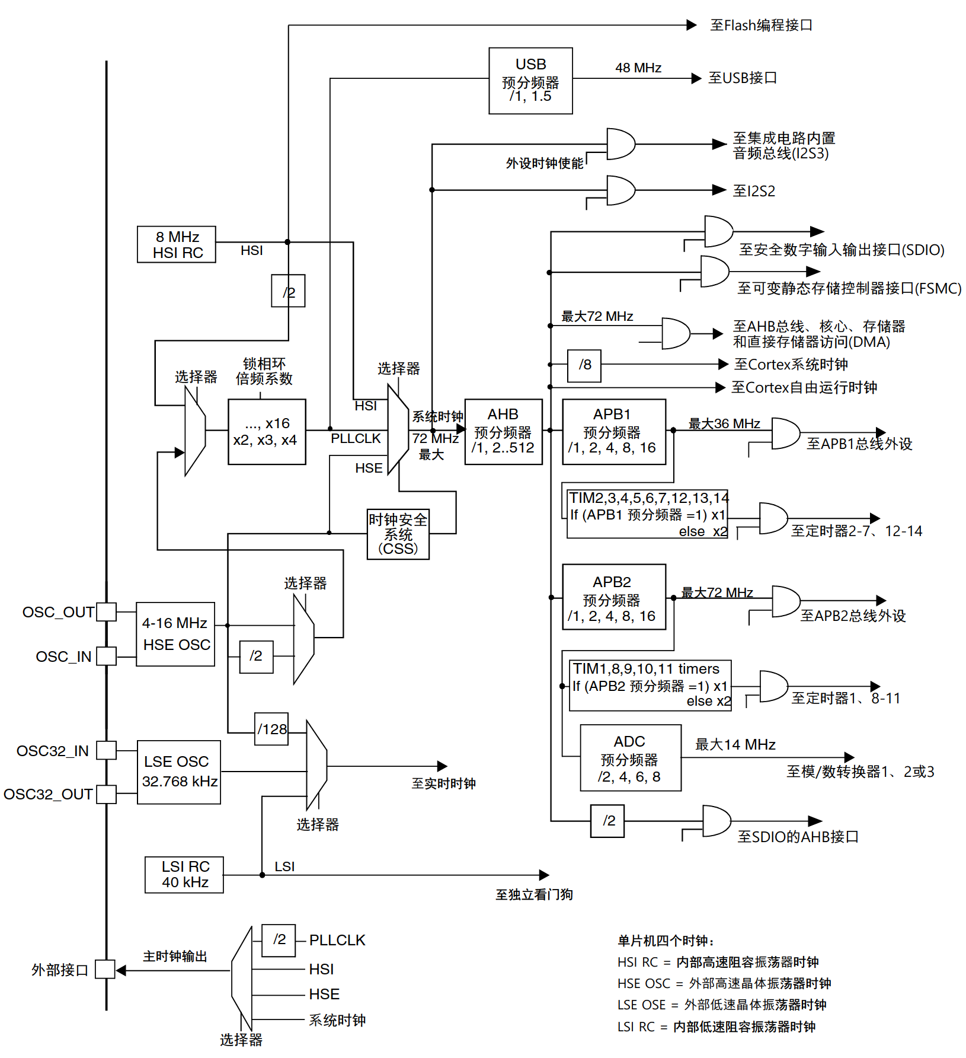

Slide 6
时钟相关外部接口
作用：外部接口是芯片内部与外界连接的通道(单片机引脚)，这类接口能够输入时钟信号到单片机或从单片机输出。

Slide 7
时钟源输入
作用：可比作单片机的心脏，其产生的时钟信号可类比为单片机的心跳，单片机通过时钟信号来控制电路工作。
RC时钟精度低、体积小，OSC相反
时钟相关外部接口
作用：外部接口是芯片内部与外界连接的通道(单片机引脚)，这类接口能够输入时钟信号到单片机或从单片机输出。

Slide 8
时钟源输入
作用：可比作单片机的心脏，其产生的时钟信号可类比为单片机的心跳，单片机通过时钟信号来控制电路工作。
RC时钟精度低、体积小，OSC相反
选择器开关
作用：可对输入的多个时钟信号进行选择，选择其中的一个时钟信号输出。
时钟相关外部接口
作用：外部接口是芯片内部与外界连接的通道(单片机引脚)，这类接口能够输入时钟信号到单片机或从单片机输出。

Slide 9
预分频器
作用：预分频器(Prescaler-PSC)用来将输入的时钟源进行分频输出。例如72Mhz的时钟信号经过1.5分频(/1.5)，得到48Mhz时钟信号。
时钟源输入
作用：可比作单片机的心脏，其产生的时钟信号可类比为单片机的心跳，单片机通过时钟信号来控制电路工作。
RC时钟精度低、体积小，OSC相反
选择器开关
作用：可对输入的多个时钟信号进行选择，选择其中的一个时钟信号输出。
时钟相关外部接口
作用：外部接口是芯片内部与外界连接的通道(单片机引脚)，这类接口能够输入时钟信号到单片机或从单片机输出。

Slide 10
预分频器
作用：预分频器(Prescaler-PSC)用来将输入的时钟源进行分频输出。例如72Mhz的时钟信号经过1.5分频(/1.5)，得到48Mhz时钟信号。
时钟源输入
作用：可比作单片机的心脏，其产生的时钟信号可类比为单片机的心跳，单片机通过时钟信号来控制电路工作。
RC时钟精度低、体积小，OSC相反
倍频器(锁相环)
作用：锁相倍频器（phase locked frequency multiplier） 是完成倍频功能的锁相环。用来将输入的时钟源进行倍频输出。例如8Mhz时钟源进行9倍频，得到72Mhz时钟信号。
选择器开关
作用：可对输入的多个时钟信号进行选择，选择其中的一个时钟信号输出。
时钟相关外部接口
作用：外部接口是芯片内部与外界连接的通道(单片机引脚)，这类接口能够输入时钟信号到单片机或从单片机输出。

Slide 11
预分频器
作用：预分频器(Prescaler-PSC)用来将输入的时钟源进行分频输出。例如72Mhz的时钟信号经过1.5分频(/1.5)，得到48Mhz时钟信号。
时钟源输入
作用：可比作单片机的心脏，其产生的时钟信号可类比为单片机的心跳，单片机通过时钟信号来控制电路工作。
RC时钟精度低、体积小，OSC相反
倍频器(锁相环)
作用：锁相倍频器（phase locked frequency multiplier） 是完成倍频功能的锁相环。用来将输入的时钟源进行倍频输出。例如8Mhz时钟源进行9倍频，得到72Mhz时钟信号。
选择器开关
作用：可对输入的多个时钟信号进行选择，选择其中的一个时钟信号输出。
与门(外设时钟使能)
作用：为降低能耗，默认一端低电平，即关闭状态，当需要使用相关外设时钟时，通过程序控制该端高电平使时钟信号导通。
时钟相关外部接口
作用：外部接口是芯片内部与外界连接的通道(单片机引脚)，这类接口能够输入时钟信号到单片机或从单片机输出。

Slide 13
内部高速阻容时钟
输出：1. Flash编程、2.系统时钟、3.二分频后进入锁相环

Slide 14
内部高速阻容时钟
输出：1. Flash编程、2.系统时钟、3.二分频后进入锁相环
外部高速石英晶振时钟
输出：1. 系统时钟、2.进入锁相环、3.二分频后进入锁相环、4.在128分频后至实时时钟

Slide 15
内部高速阻容时钟
输出：1. Flash编程、2.系统时钟、3.二分频后进入锁相环
外部高速石英晶振时钟
输出：1. 系统时钟、2.进入锁相环、3.二分频后进入锁相环、4.在128分频后至实时时钟
外部低速石英晶振时钟
输出：1. 至实时时钟

Slide 16
内部高速阻容时钟
输出：1. Flash编程、2.系统时钟、3.二分频后进入锁相环
外部高速石英晶振时钟
输出：1. 系统时钟、2.进入锁相环、3.二分频后进入锁相环、4.在128分频后至实时时钟
外部低速石英晶振时钟
输出：1. 至实时时钟
内部低速阻容时钟
输出：1. 实时时钟、2.至独立看门狗

Slide 17
内部高速阻容时钟
输出：1. Flash编程、2.系统时钟、3.二分频后进入锁相环
倍频器(锁相环)
输入：1. 内部高速时钟二分频、2.外部高速时钟、3.外部高速时钟二分频
输出：1.预分频后至USB接口、2.系统时钟
外部高速石英晶振时钟
输出：1. 系统时钟、2.进入锁相环、3.二分频后进入锁相环、4.在128分频后至实时时钟
外部低速石英晶振时钟
输出：1. 至实时时钟
内部低速阻容时钟
输出：1. 实时时钟、2.至独立看门狗

Slide 18
内部高速阻容时钟
输出：1. Flash编程、2.系统时钟、3.二分频后进入锁相环
倍频器(锁相环)
输入：1. 内部高速时钟二分频、2.外部高速时钟、3.外部高速时钟二分频
输出：1.预分频后至USB接口、2.系统时钟
外部高速石英晶振时钟
输出：1. 系统时钟、2.进入锁相环、3.二分频后进入锁相环、4.在128分频后至实时时钟
系统时钟
输入：1. 内部高速时钟、2.倍频器、3.外部高速时钟
输出：1.I2S2、2.I2S3、3.AHB总线预分频器
外部低速石英晶振时钟
输出：1. 至实时时钟
内部低速阻容时钟
输出：1. 实时时钟、2.至独立看门狗

Slide 19
内部高速阻容时钟
输出：1. Flash编程、2.系统时钟、3.二分频后进入锁相环
倍频器(锁相环)
输入：1. 内部高速时钟二分频、2.外部高速时钟、3.外部高速时钟二分频
输出：1.预分频后至USB接口、2.系统时钟
外部高速石英晶振时钟
输出：1. 系统时钟、2.进入锁相环、3.二分频后进入锁相环、4.在128分频后至实时时钟
系统时钟
输入：1. 内部高速时钟、2.倍频器、3.外部高速时钟
输出：1.I2S2、2.I2S3、3.AHB总线预分频器
外部低速石英晶振时钟
输出：1. 至实时时钟
主时钟输出
输入：1. 倍频器、2.内部高速时钟、3.外部高速时钟、4.系统时钟
输出：外部端口
内部低速阻容时钟
输出：1. 实时时钟、2.至独立看门狗

Slide 20
1. 选择8Mhz外部晶振时钟

Slide 21
2. 不分频输入锁相环
1. 选择8Mhz外部晶振时钟

Slide 22
3. 锁相环9倍频输出72Mhz至系统时钟
2. 不分频输入锁相环
1. 选择8Mhz外部晶振时钟

Slide 23
4. AHB预分频器不分频，输出72Mhz至APB2预分频器
3. 锁相环9倍频输出72Mhz至系统时钟
2. 不分频输入锁相环
1. 选择8Mhz外部晶振时钟

Slide 24
4. AHB预分频器不分频，输出72Mhz至APB2预分频器
3. 锁相环9倍频输出72Mhz至系统时钟
2. 不分频输入锁相环
5. APB2预分频器不分频，输出72Mhz至APB2总线外设
1. 选择8Mhz外部晶振时钟

Slide 25
4. AHB预分频器不分频，输出72Mhz至APB2预分频器
3. 锁相环9倍频输出72Mhz至系统时钟
2. 不分频输入锁相环
5. APB2预分频器不分频，输出72Mhz至定时器1，8-11的预分频器
1. 选择8Mhz外部晶振时钟
6. 如果APB2预分频器不分频，则输出72Mhz，否则输出分频后两倍频率，至定时器1，8-11

Slide 26
4. AHB预分频器不分频，输出72Mhz至APB2预分频器
3. 锁相环9倍频输出72Mhz至系统时钟
2. 不分频输入锁相环
5. APB2预分频器不分频，输出72Mhz至ADC预分频器
1. 选择8Mhz外部晶振时钟
6. 对输入的72Mhz时钟进行分频，使之达到最大14Mhz条件后输出，如6分频后以12Mhz输出

Slide 27
谢谢观看
THANKS FOR WATCH
非常感谢，你能看到这里，如果你觉得对你有帮助，那我万分开心
有什么问题可以在评论区讨论，如果有遗漏或表述错误，欢迎指正，也谢谢指正
如果有什么好的建议也可以提出，笨蛋新人UP会多多学习

